Slide 1







CAPSTONE · SECCIÓN 005D
SMS Security
Detección inteligente de fraude por SMS (smishing) para proteger a la población, con foco en personas de la tercera edad
App móvil Android
IA aplicada
Ciberseguridad
Equipo
Bryan Acuña · Manuel Rivas · Marcel Tusach
Docente
Karla Roco Ramirez
Ingeniería en Informática · San Joaquin

Slide 2


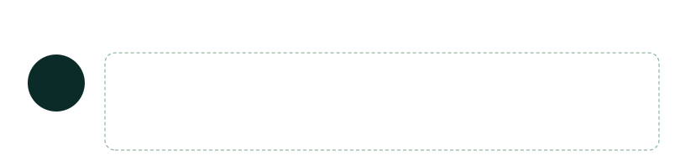
Introducción del Proyecto
El problema
?
¿Cómo funciona?
1
El smishing (fraude mediante SMS) es una amenaza creciente en Chile. Los
mensajes suplantan a bancos, couriers y servicios públicos e incluyen enlaces maliciosos. Las personas de la tercera edad son las más expuestas, por su menor familiaridad con estas técnicas.
Captura
1
La app recibe el SMS o el texto copiado desde el
portapapeles.
Nuestra propuesta
Análisis
2
Se evalúa el texto con reglas y se revisan los
2
SMS Security es una aplicación móvil Android que analiza un mensaje y entrega
enlaces con VirusTotal, WHOIS y RDAP.
un puntaje de riesgo claro, junto con una recomendación simple de qué hacer. Combina reglas basadas en patrones de smishing detectados en Chile con la reputación y antigüedad de los enlaces.
Scoring
3
El backend calcula un puntaje de riesgo y
clasifica la peligrosidad.
Objetivo
Asistencia
4
Un chatbot con Google Gemini explica el
3
Proteger a la población, con foco en los adultos mayores, mediante una herramienta accesible, de interfaz intuitiva y con un asistente de IA que explique los resultados en palabras sencillas.
resultado y recomienda qué hacer.
02

Slide 3
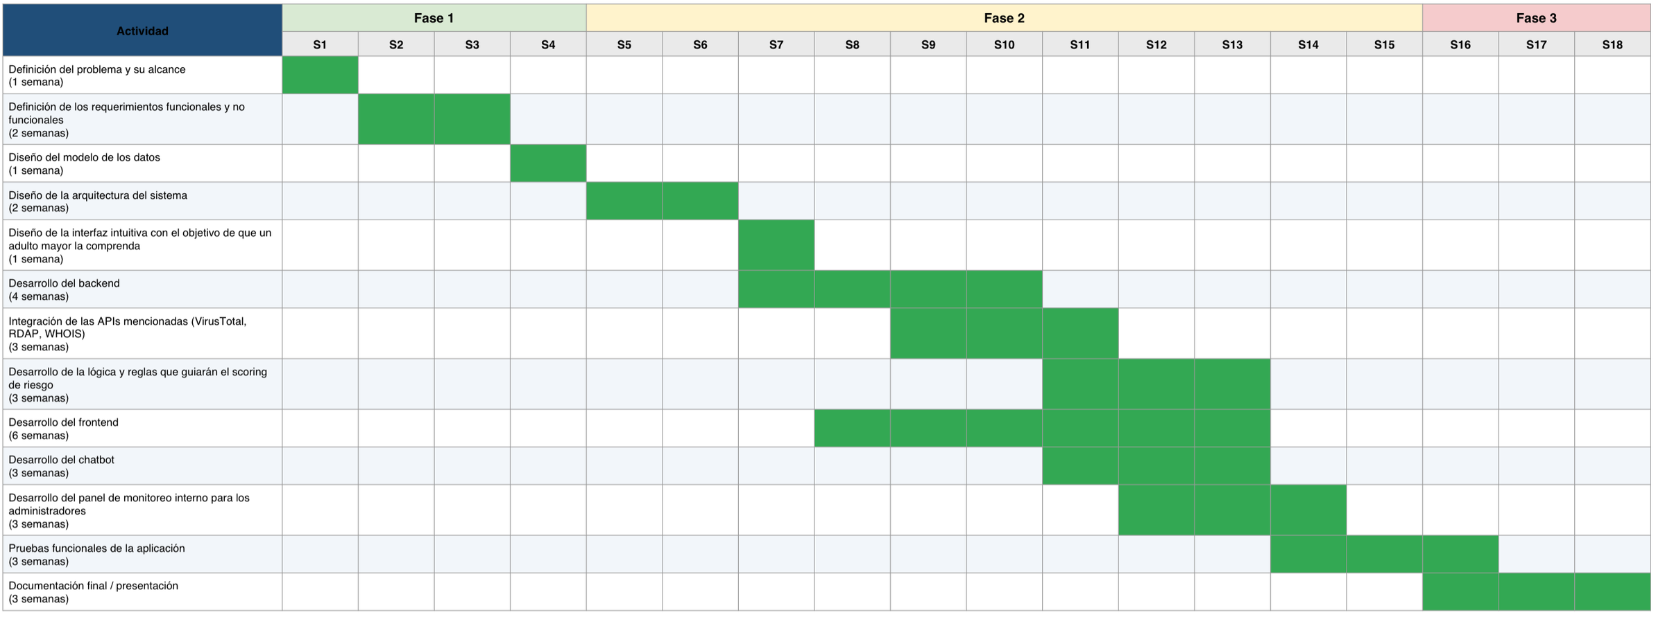
Carta Gantt

Slide 4







Requisitos Funcionales y No funcionales
Objetivos logrados hasta la fecha actual
Requisitos No Funcionales
RF-01(Analisis del Texto)
RF-02(Análisis de Enlaces)
RF-03(Clasificación de Riesgo)
El sistema debe ser capaz de analizar el contenido de texto de un mensaje SMS mediante un sistema de reglas, comparándolo con un dataset propio de patrones de smishing detectados en Chile.
El sistema debe verificar la reputación y la antigüedad de los dominios (incluyendo dominios .cl) extraídos del mensaje, mediante la consulta a la API de VirusTotal y los protocolos WHOIS y RDAP.
El backend debe procesar los datos obtenidos del análisis textual y de URLs para generar un puntaje de riesgo (score), el cual clasificará y mostrará el nivel de peligrosidad del mensaje al usuario.
  RNF-01 (Entorno y Tecnologías):
La aplicación móvil debe estar desarrollada exclusivamente para dispositivos Android utilizando React Native. El backend debe estar construido en Node.js y utilizar MongoDB como motor de base de datos.
  RNF-02 (Usabilidad y Accesibilidad):
La interfaz gráfica debe poseer un diseño altamente intuitivo, adaptado ergonómica y visualmente para las necesidades tecnológicas de los adultos mayores.
  RNF-03 (Optimización de Recursos):
El backend debe implementar un sistema de caché de consultas para evitar realizar llamadas redundantes sobre un mismo dominio, respetando así el límite de peticiones de la versión gratuita de VirusTotal (4 por minuto y 500 al día).
RF-04(Asistencia con IA)
RF-05(Panel de Monitoreo)
La aplicación debe contar con un chatbot educativo integrado con la API de Google Gemini, capaz de explicar en palabras simples los resultados del análisis y brindar recomendaciones de seguridad frente al mensaje evaluado.
El sistema debe proporcionar un panel de administración web que permita al equipo visualizar estadísticas de análisis, reportes pendientes y las categorías de smishing más frecuentes.
03

Slide 5

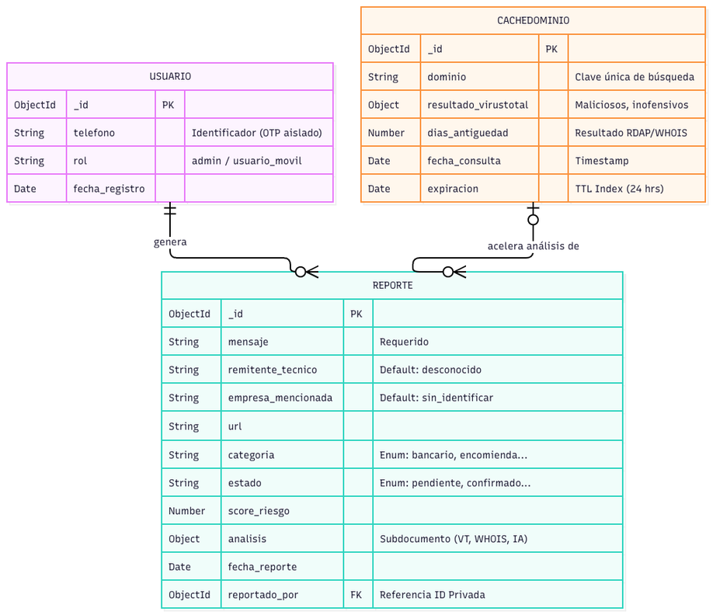
Modelo Base de datos
El diagrama representa la estructura NoSQL del sistema. Destacan dos decisiones arquitectónicas: la separación del número telefónico en la colección USUARIO para garantizar la privacidad y anonimización de los datos mediante una referencia de ObjectId en la colección REPORTE, y la implementación de CACHEDOMINIO con un índice de expiración de tiempo (TTL). Esta caché actúa como contingencia para evitar consultas redundantes y no exceder los límites gratuitos de la API de VirusTotal.

Slide 6

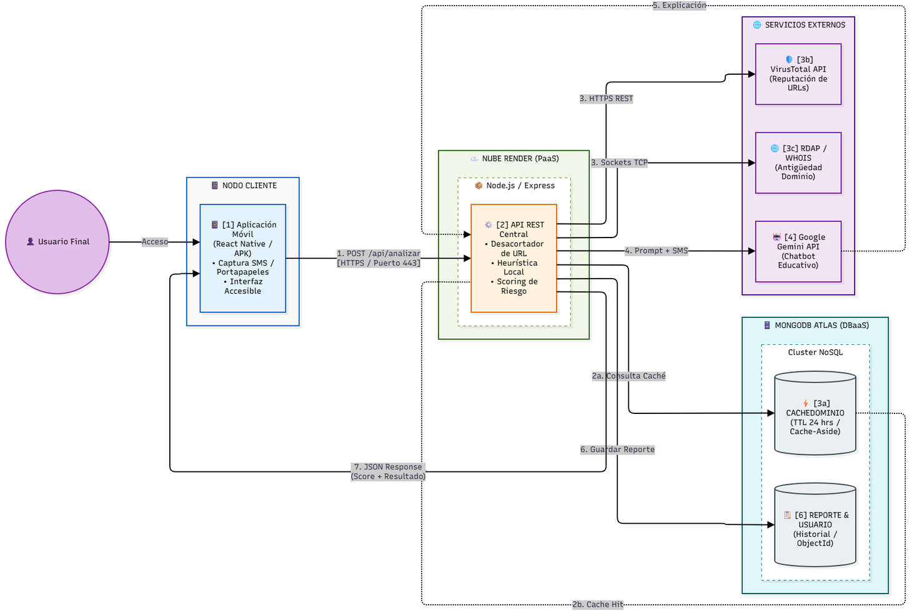
Arquitectura de Sistema
Infraestructura y Componentes Tecnológicos
  Frontend / Cliente: React Native / Android (Captura SMS, Portapapeles e Interfaz de Usuario).
  Backend (PaaS): Node.js / Express en Render para orquestación de reglas de negocio y scoring.
  Servicios de Inteligencia: Integración con VirusTotal API (Reputación de URLs), RDAP/WHOIS (Antigüedad de Dominio) y Google Gemini API (Chatbot Educativo).
  Base de Datos (DBaaS): Cluster NoSQL MongoDB Atlas estructurado con estrategia Cache-Aside y colección de reportes por usuario.

Slide 7


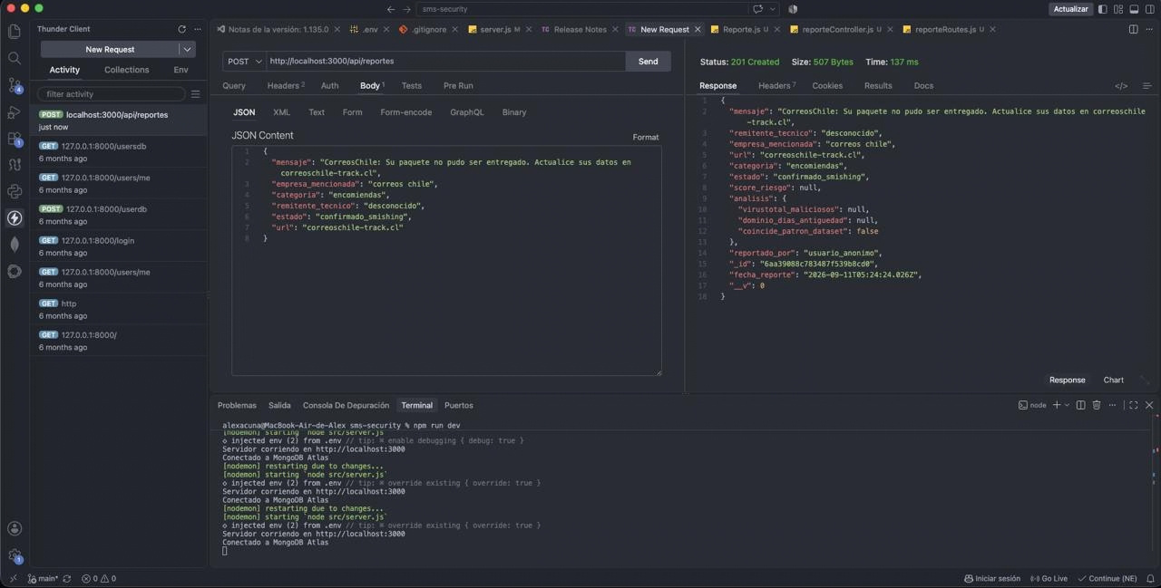
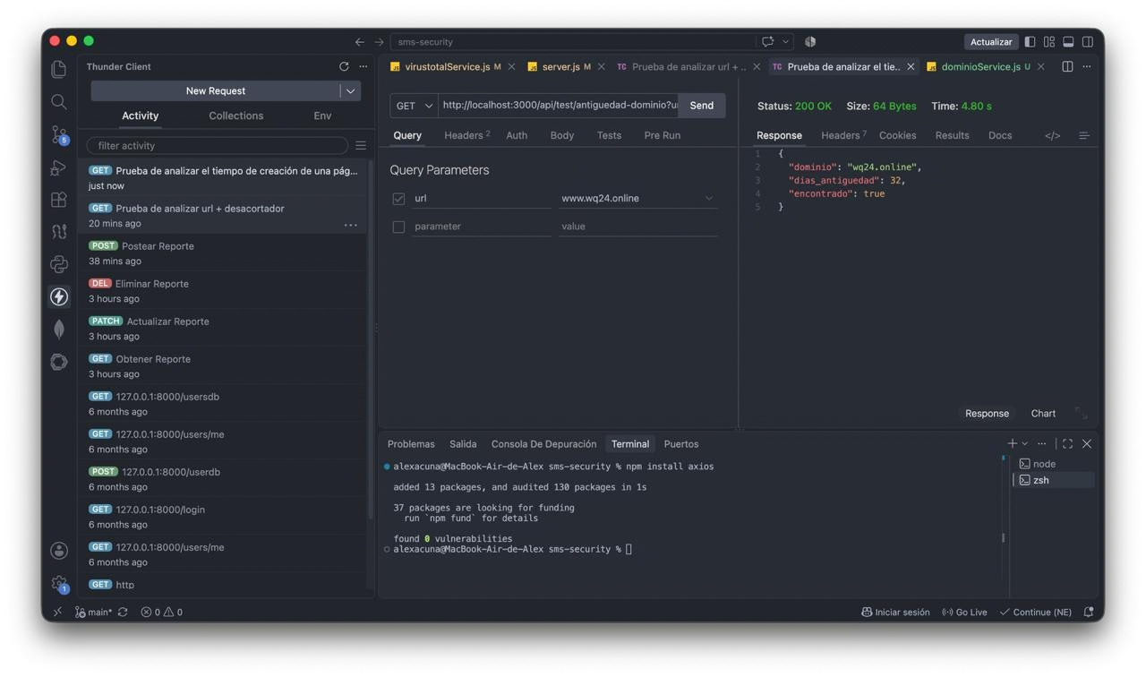
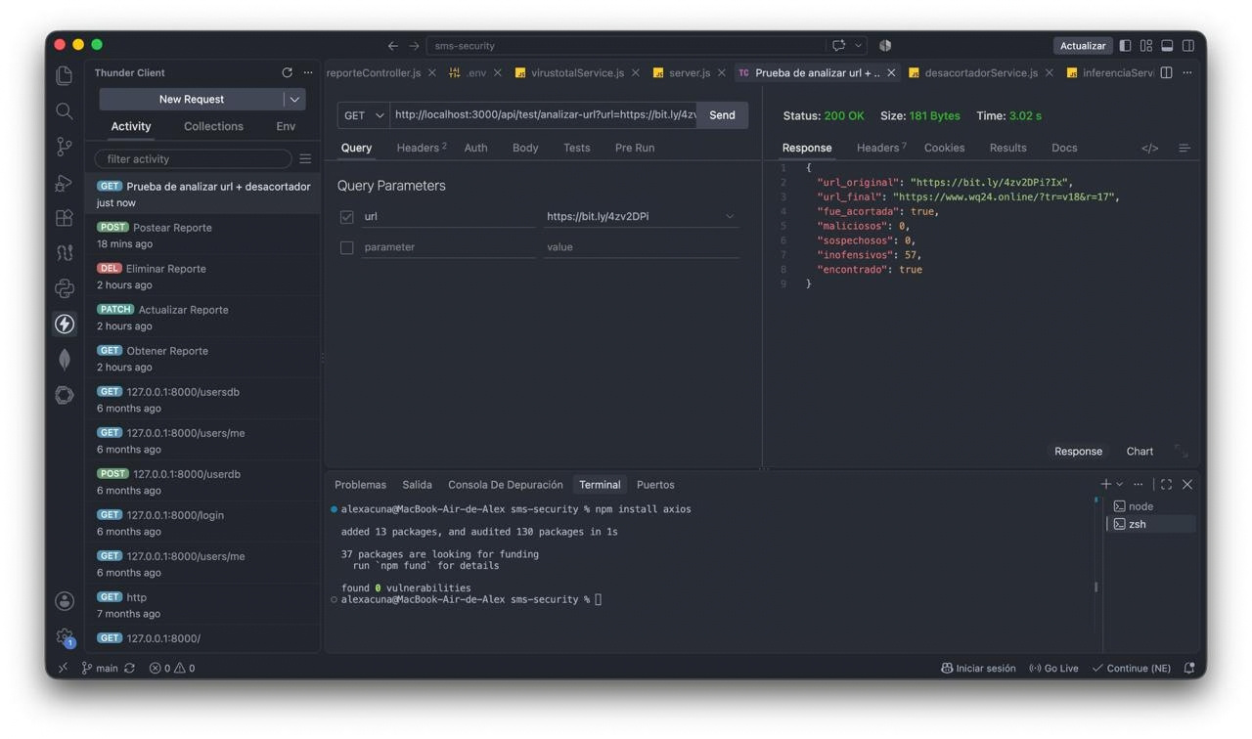
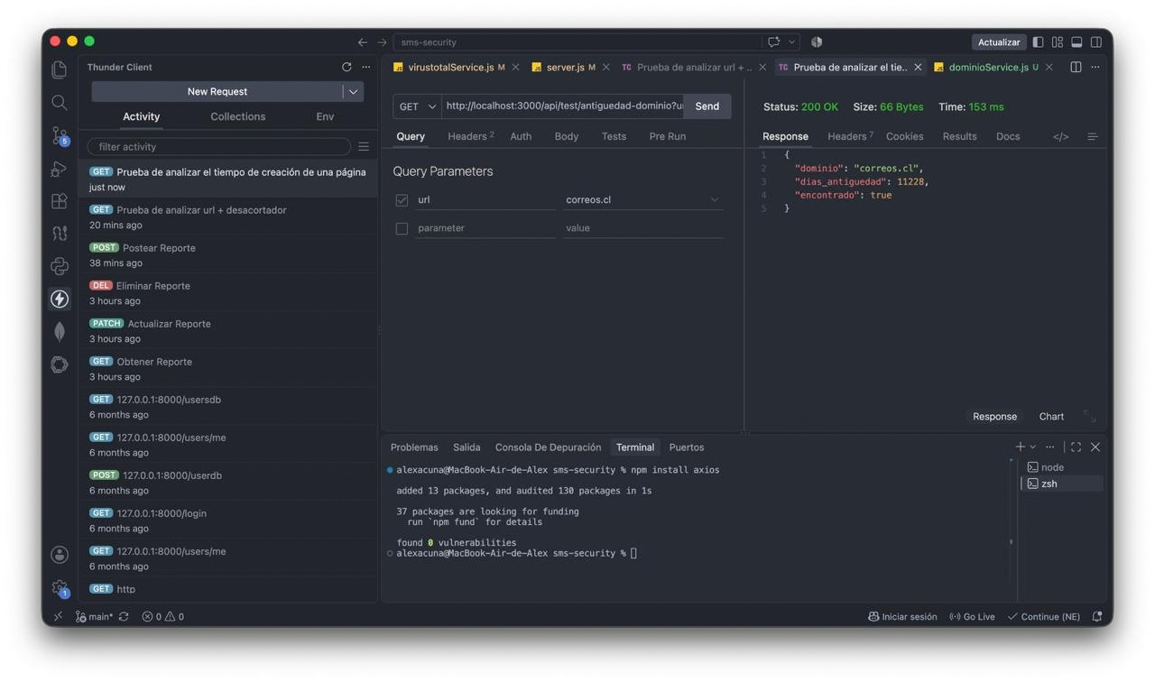
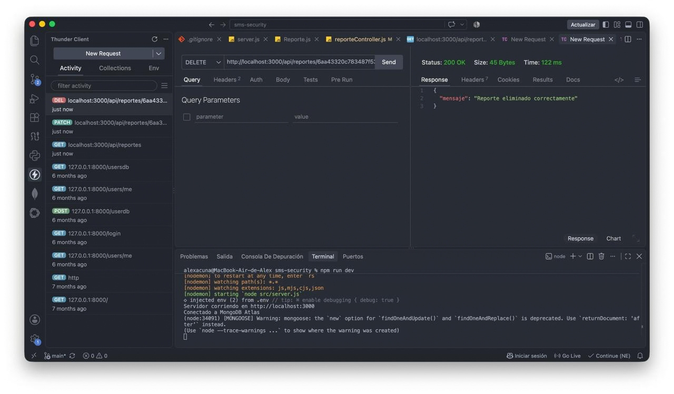
BackEnd
Avances Obtenidos en el Backend
ESTADO ACTUAL DE LA ARQUITECTURA
  Backend (API REST): Node.js con Express. Su naturaleza asíncrona (basada en eventos) es ideal para manejar múltiples peticiones simultáneas a APIs externas (VirusTotal, RDAP, Gemini) sin bloquear el hilo de ejecución principal, garantizando efectivos tiempos de respuesta.
  Base de Datos: MongoDB. Se elige este motor NoSQL por la flexibilidad de su esquema basado en documentos JSON/BSON, lo cual facilita el almacenamiento de respuestas estructuradas y variables provenientes de las distintas APIs externas sin requerir migraciones complejas.
CRUD de la base de datos en MongoDB
Función Desacortador URL y
Comprobación API VirusTotal
Funcion de antiguedad
05

Slide 8

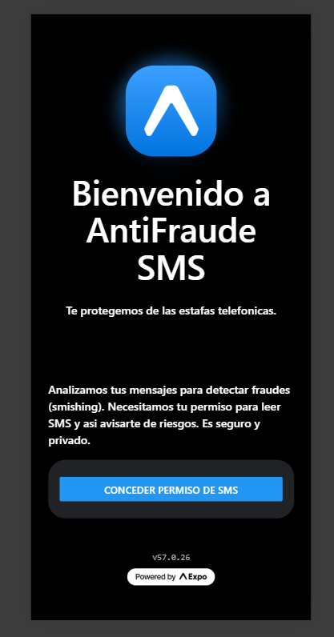
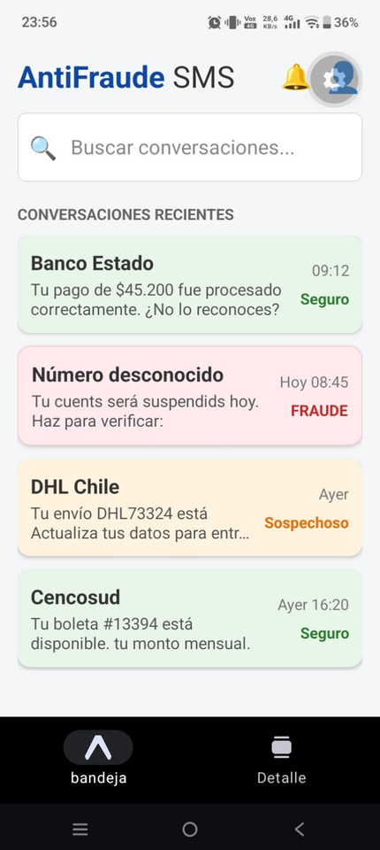
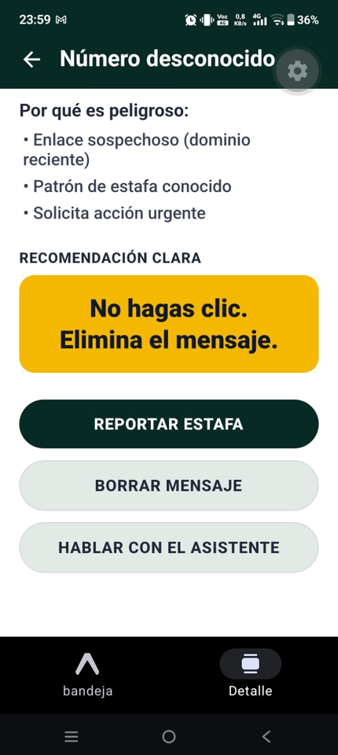
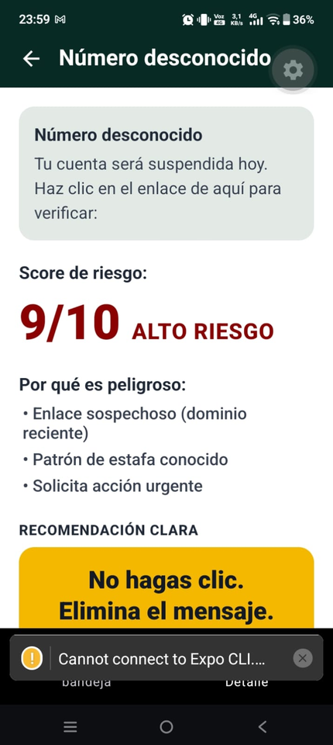
FrontEnd
Avances obtenidos en el FrontEnd APP
Bienvenida
Bandeja de entrada
Detalle mensaje pt 1
Detalle mensaje pt 2
04

Slide 9
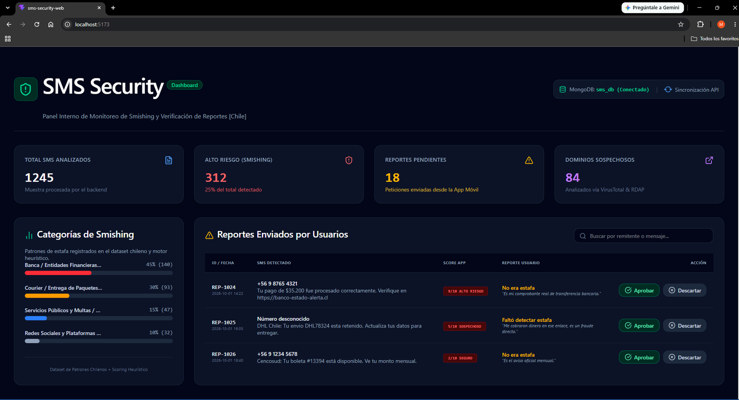
FrontEnd
Avances obtenidos en el FrontEnd Panel DashBoard
  Métricas Principales: Monitoreo activo de SMS analizados, alertas de alto riesgo, reportes pendientes y dominios sospechosos.
  Clasificación: Gráficos de distribución según la categoría del fraude (Banca, Courier, Servicios Públicos).
  Gestión Operativa: Módulo de revisión de reportes para auditar y validar mensajes en tiempo real.
04

Slide 10




Conclusiones del Avance y Próximos Pasos
Hitos Logrados (Progreso Actual)
  Cumplimiento de Planificación (Fases 1 y 2): Hemos completado con éxito la definición y el diseño arquitectónico del sistema. Actualmente, el desarrollo del Backend y Frontend se encuentra en una etapa avanzada y alineada con la Carta Gantt.
  Núcleo Funcional Operativo: El motor principal ya cumple con el análisis de texto y enlaces (RF-01, RF-02), generando exitosamente el scoring de riesgo (RF-03) mediante nuestras APIs.
  Arquitectura y Optimización: El stack tecnológico establecido (React Native, Node.js, MongoDB) está consolidado (RNF-01), incluyendo el sistema de caché para optimizar el consumo de recursos de las APIs externas (RNF-03).
Trabajo Futuro (Transición a Fase 3)
  Integración Final de Componentes: Conectar al 100% las vistas del dispositivo móvil con los endpoints de la API, y finalizar la puesta en marcha del Chatbot educativo (RF-04).
  Pruebas Funcionales y de Usabilidad: Iniciar la Fase 3 del proyecto, ejecutando validaciones técnicas (QA) para garantizar que la interfaz cumple con la accesibilidad requerida para los adultos mayores (RNF-02).
  Cierre y Documentación: Preparar la entrega final del producto (APK) junto con la consolidación del panel de monitoreo (RF-05) y la documentación técnica de cierre.

